Slide 1
IBM的敏捷开发过程： Scrum方法
IBM Rational

Slide 2
内容安排
IBM的交付平台：Jazz ※
RTC平台使用示例
Scrum方法简介

Slide 3
Jazz: 面向软件交付技术的下一代协作平台
Jazz 平台专门面向全球化和跨地域团队开发，能动态地集成和同步与软件开发项目关联的人员、流程和资产。Jazz将改变人们协作构建软件的方式——提高软件交付的协作性、效率和透明度。
IBM Rational Team Concert是基于Jazz平台所推出的软件产品，它在实现对软件交付项目的全局管理中，融入了社交网络技术，如即时通讯和存在感知技术等。IBM Rational Team Concert可以帮助软件团队在特定角色和流程下，实现实时协作。集成版本控制、工作项和构建管理功能能够帮助分散的团队克服地域和职能障碍，进行协同思考与工作。此外，它还能够进行自动化数据采集，显著减少文件记录；同时也可提供实时项目健康信息以减少项目风险。

Slide 4
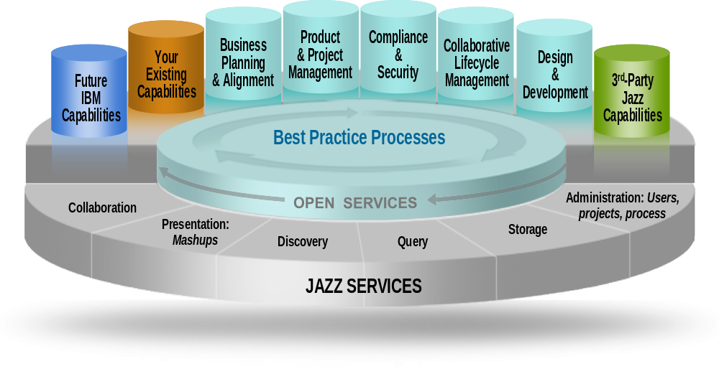

Jazz平台帮您快速提高敏捷开发项目管理能力
统一的存储库 ：项目管理信息和软件开发信息
基于Web2.0技术 ：基于Web的开放架构
开放/可扩展 /基于组件的架构
完整的应用生命周期管理能力
Notes:
The capabilities, the platform and the best practices can be customized to integrate into a process based on client needs
Jazz is…
A scalable, extensible team collaboration platform
A community at Jazz.net where you can see Jazz-based products being built
Our vision of the future of systems and software delivery, supporting globally distributed teams
An integration architecture enabling mashups and non-jazz based products to participate
An evolution of our portfolio which will evolve to leverage Jazz technology over time

Slide 5
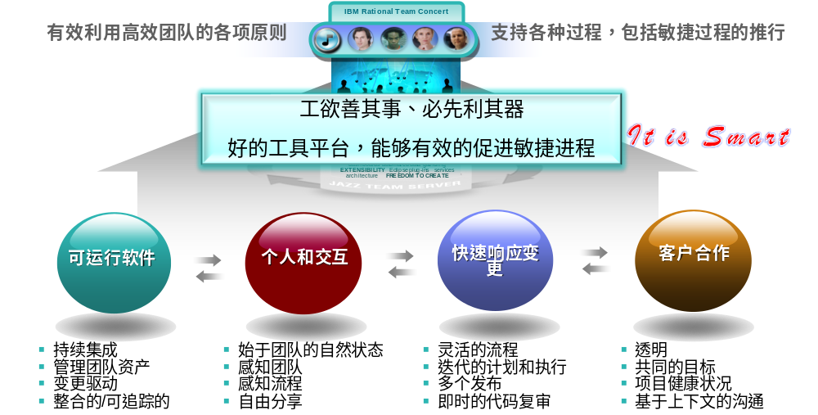
敏捷团队基础设施：IBM RTC: 源自敏捷，服务敏捷
Notes:
May #s:
RTC Projects (Rational) 102 (291% increase)
RTC Projects (IGA) 167
RTC Projects Total 269 (Up from 35 in May 2008 – 760%)
RTC Users Rational 2205 (321% increase)
RTC Users IGA 3276
RTC Users Total 5481 (Up from 686 in May 2008 – 800% increase)

Slide 6
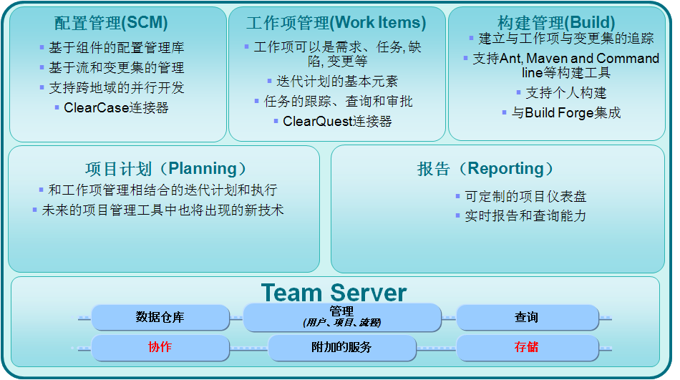
基于Jazz的第一款产品：Rational Team Concert 的核心能力
Notes:
New SCM code-base
Technology will also appear in future ClearCase and Synergy releases
ClearCase connector

Slide 7
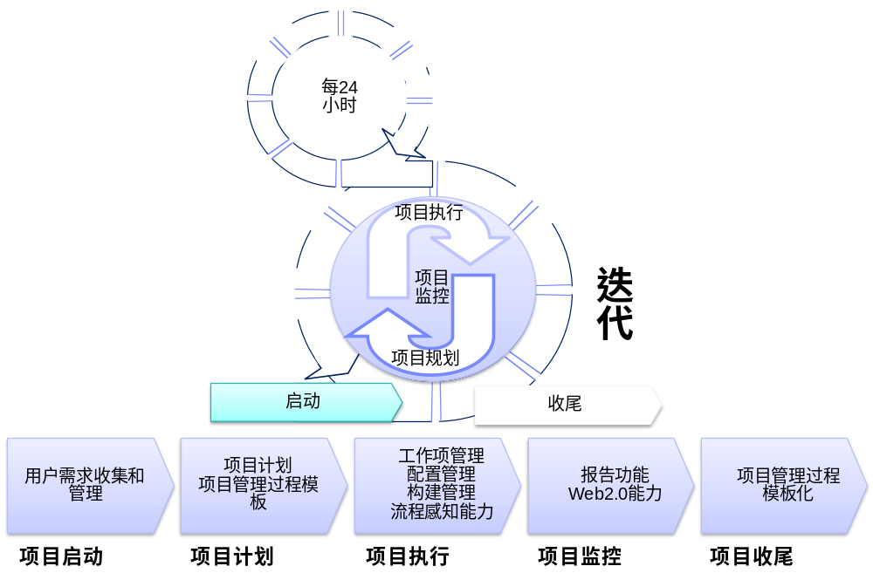
RTC帮您快速实现敏捷项目管理

Slide 8
内容安排
IBM的交付平台：Jazz
RTC平台使用示例※
Scrum方法简介

Slide 9
示例背景说明
背景描述：
SmartProject公司是我国国内一家专业软件公司，拥有大约200名员工，专注于面向中小型企业管理商业软件的开发工作。该公司规模虽小，但在软件开发过程和开发平台方面非常注意与国外成熟的软件开发技术接轨，旨在通过不断改进团队的软件交付能力，提高企业的核心竞争力；SmartProject公司自2005年成立之初，就采用业界流行的敏捷开发过程Scrum进行软件开发，在软件开发工具方面，采用Eclipse, CVS, Jira等开源工具；2008年3月，SmartProject公司的软件工程专家注意到由Eclipse项目小组与IBM相关部门经过多年研发的Jazz平台和敏捷软件开发平台RTC在jazz.net社区网站上发布，他们经过仔细评估，决定从开源工具转向RTC软件开发平台。经过近两年的试用和推广，公司内部的所有项目组均采用RTC进行软件开发工作
Notes:
团队音乐会主要场景说明

Slide 10
示例背景说明
背景描述：
SmartProject公司开发的灵巧项目管理软件SmartProject v1.0是基于B/S的三层架构应用软件，该软件自2008年12月首次投放市场以来，就受到了中小型企业广泛欢迎。为了满足客户不断提出的新需求，项目组决定在未来4个月内基于v1.0版本进行新版的开发工作，预计在2009年第二季度发布v2.0版本。
Notes:
团队音乐会主要场景说明

Slide 11
示例背景说明
背景描述：
SmartProject v2.0项目团队由8名成员构成，其中项目产品负责人1名、Scrum主管1名、其他Scrum团队成员共6人。他们采用Scrum敏捷开发过程，开发平台采用IBM Rational Team Concert v1.0.1.1（中文版），这是一个端到端的开发平台，开发团队的需求管理、工作计划与跟踪、配置管理、工作管理、构建管理等都由RTC提供支撑功能。
Notes:
团队音乐会主要场景说明

Slide 12
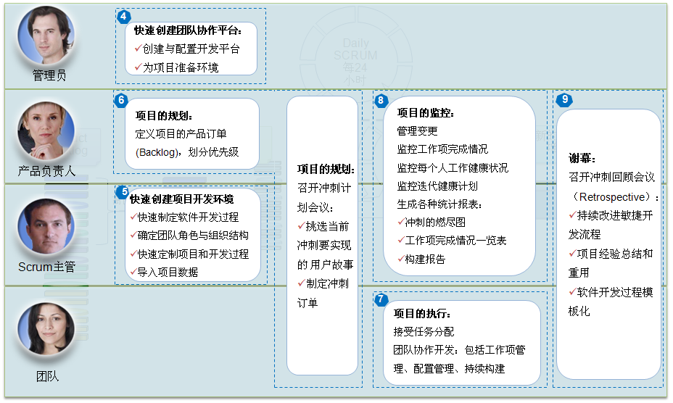
示例背景说明
背景描述：
Notes:
团队音乐会主要场景说明

Slide 13
内容安排
IBM的交付平台：Jazz
RTC平台使用示例
Scrum方法简介※

Slide 14
Scrum方法简介
Scrum Overview
  来源
  主要最佳实践
  迭代式软件开发
  两层项目规划
  整体团队协作
  持续集成

Slide 15
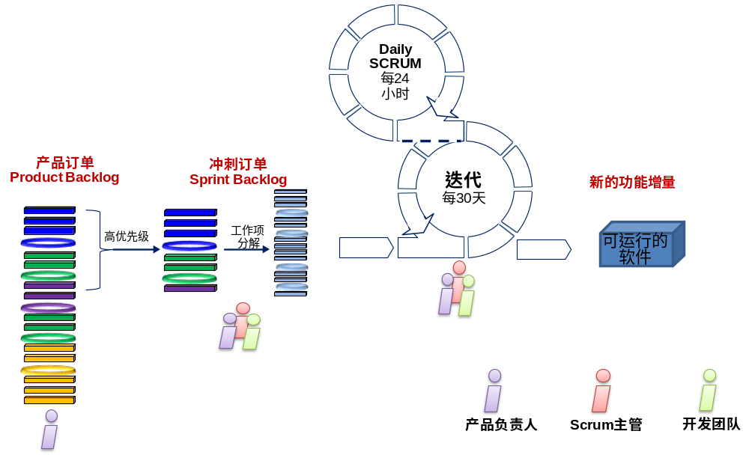
Scrum方法简介
Scrum Overview
  框架

Slide 16
Scrum方法简介
Scrum Overview
  框架
      角色；
      产品负责人（Product Owner）；
      Scrum主管（Scrum Master）；
      团队成员；
      活动；
      冲刺规划会议（Sprint Plan Meeting）；
      每日站立会议（Scrum Daily Meeting）；
      冲刺复审会议（Sprint Review Meeting）；
      冲刺回顾会议（Sprint Retrospective Meeting）；
      工件；
      产品订单（Product Backlog）；
      冲刺订单（Sprint Backlog）；
      燃尽图（Burndown Chart）；
      新的功能增量。

Slide 17
Scrum方法简介
1）角色
      产品负责人（Product Owner）
      Scrum主管（Scrum Master）
      开发团队
      利益所有者（客户，提供商）
      用户
      经理

Slide 18
Scrum方法简介
2）Scrum活动
      冲刺规划会议
      冲刺开始时，均需召开冲刺规划会议，产品负责人和团队共同探讨该冲刺的工作内容。产品负责人从最优先的待开发事项中进行筛选，告知团队其预期目标；团队则提出在接下来的冲刺内，评估预期目标可实现的程度。冲刺规划会议一般不超过8小时。在前4个小时中，产品负责人向团队展示最高优先级的产品，团队则向他询问产品订单的内容、目的、含义及意图。而在后4小时，团队则计划本冲刺的具体安排

Slide 19
Scrum方法简介
2）Scrum活动
      每日站立会议
      在冲刺中，每一天都会举行项目状况会议，被称为Scrum或每日站立会议”。每日站立会议有一些具体的指导原则：
      A) 会议准时开始。对于迟到者团队常常会制定惩罚措施（例如罚款、做俯卧撑、在脖子上挂橡胶鸡玩具等）。
      B) 欢迎所有人参加，但只有“猪”类人员可以发言。
      C) 不论团队规模大小，会议被限制在15分钟。
      ▪ D) 所有出席者都应站立（有助于保持会议简短）。
      ▪ E) 会议应在固定地点和每天的同一时间举行。
      在会议上，每个团队成员需要回答三个问题：
      ▪ A) 今天你完成了那些工作？
      ▪ B) 明天你打算做什么？
      ▪ C) 完成你的目标是否存在什么障碍？（Scrum主管需要记下这些障碍

Slide 20
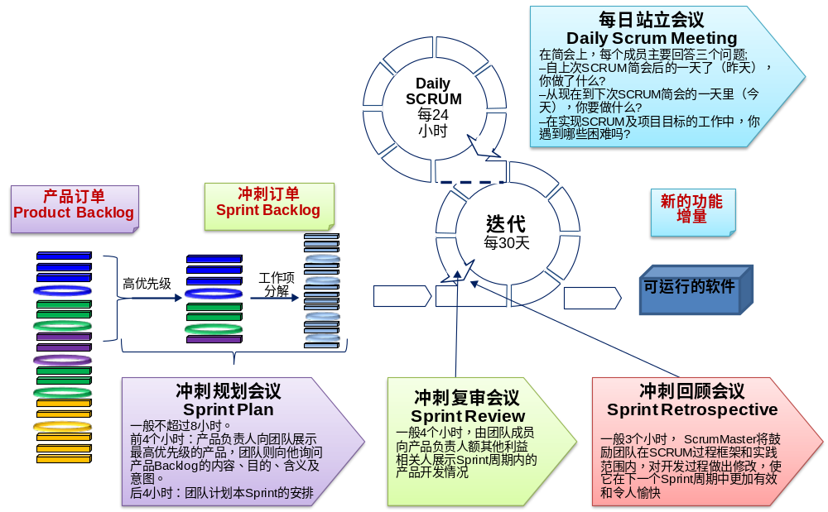
Scrum方法简介
2）Scrum活动
      冲刺复审会议：
      一般4个小时，由团队成员向产品负责人向其他利益相关人展示Sprint周期内的产品开发情况，并决定下一次Sprint的内容。
      冲刺回顾会议（Retrospective Meeting）：每一个冲刺完成后，都会举行一次冲刺回顾会议，在会议上所有团队成员都要反思这个冲刺。举行冲刺回顾会议是为了进行持续过程改进。会议的时间限制在4小时。

Slide 21
Scrum方法简介
3） Scrum工件
      产品订单：
      产品订单（Product Backlog）是整个项目的概要文档，它包含已划分优先等级的、项目要开发的系统或产品的需求清单，包括功能和非功能性需求及其他假设和约束条件
      冲刺订单：
      冲刺订单（Sprint Backlog）是大大细化了的文档，用来界定工作或任务，定义团队在Sprint中的任务清单，这些任务会将当前冲刺选定的产品订单转化为完整的产品功能增量。
      燃尽图：
      燃尽图（Burndown Chart）是一个公开展示的图表，纵轴代表剩余工作量，横轴代表时间，显示当前冲刺中随时间变化而变化的剩余工作量
      新的功能增量：
      Scrum团队在每个冲刺周期内完成的、可交付的产品功能增量

Slide 22
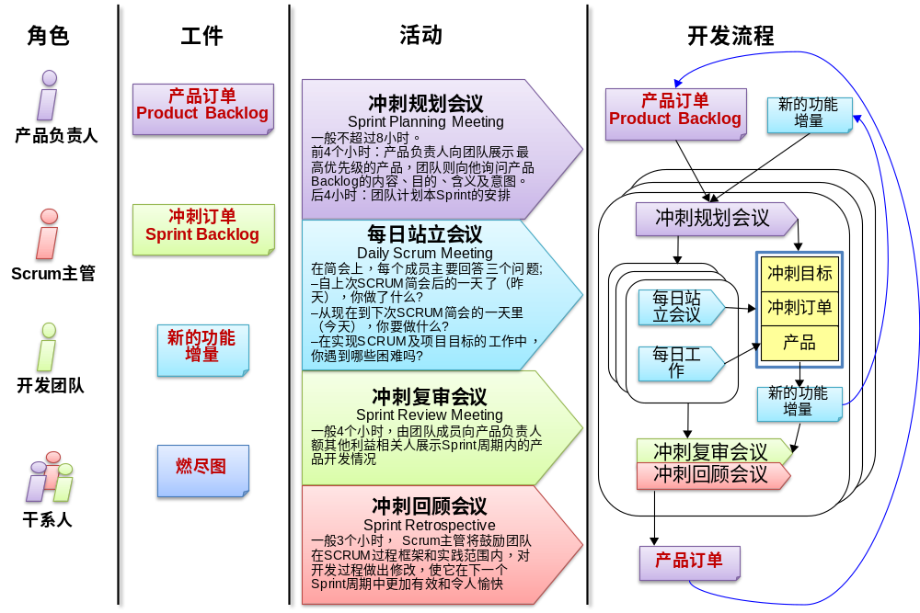
Scrum方法简介
4） Scrum过程说明

